Slide 1
A fish game
计算机图形学
组员： 09016319 叶志浩 09016303 林诗超 71117123 张建东

Slide 2
A small boring game
一.实验要求
二.成果展示
三.实现过程
四.问题

Slide 3
实验要求
一

Slide 4
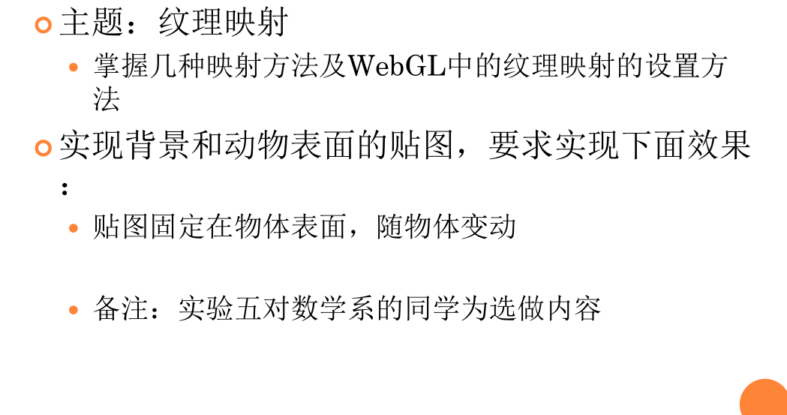
实验要求
（1）在第四次实验的基础上，对物体和地面增加纹理
（2）

Slide 5
成果展示
二
交互：
键盘响应：Q：放大， E：缩小， W：沿头部方向前进，S：沿头部方向后退，
A：顺时针旋转， D：逆时针旋转 ↑：抬头 ↓：低头
←：身体左倾 →：身体右倾
鼠标响应：相机变换（聚焦）：左键/滚轮；相机变换（非聚焦）：左键/滚轮/右键

Slide 6
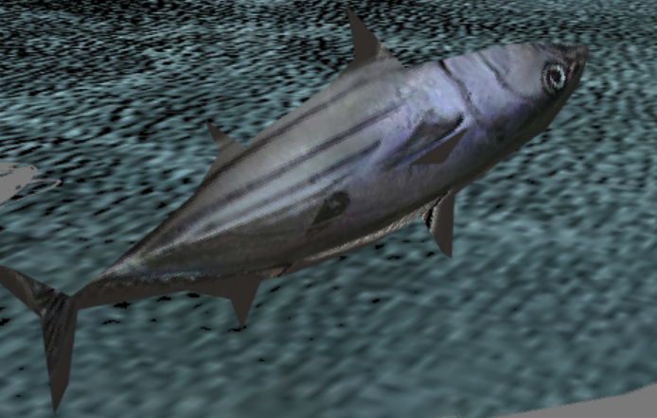
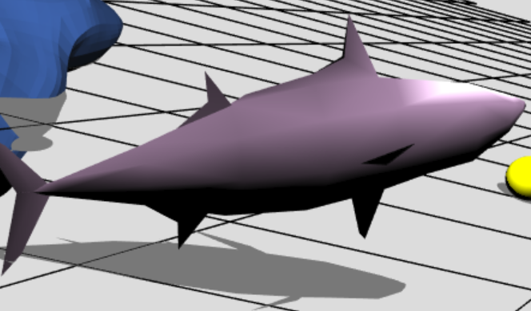
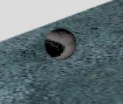
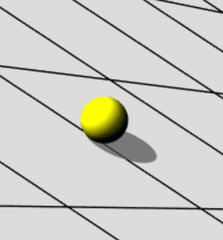

Slide 7
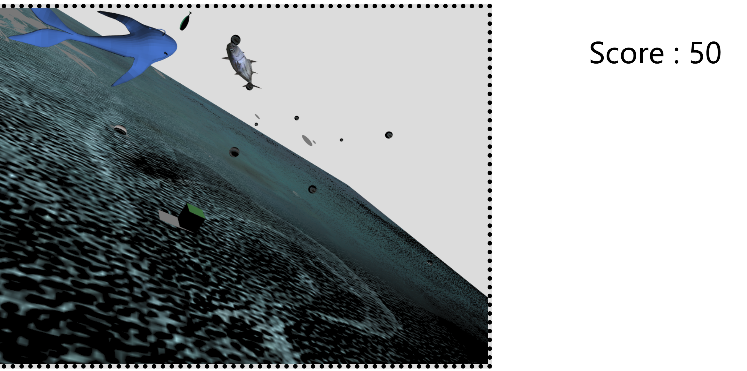

Slide 8
实现过程
三

Slide 9
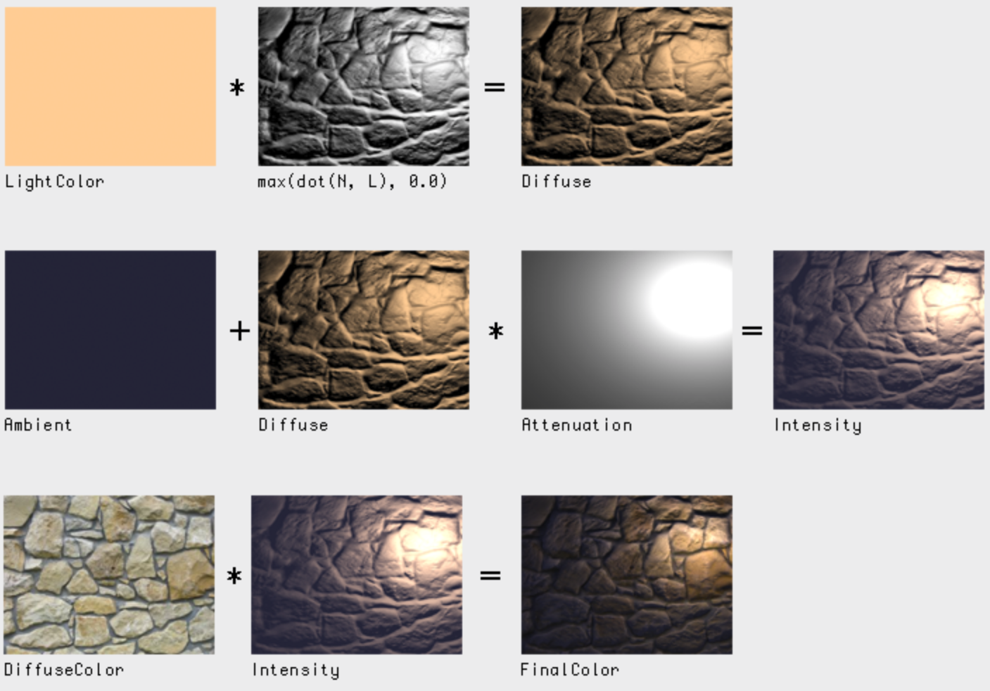
Normal Mapping
法线贴图中解码得到法线向量
Lambertian 光照模型

Slide 10
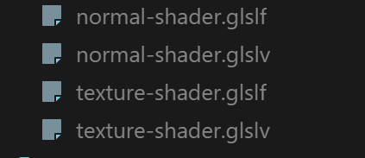
两种着色器
针对有纹理和没有纹理两种物体，写了normal-shader与texture-shader加以区分

Slide 11
小游戏
定时随机位置生成“眼球”
控制鲲吞“眼球”，得分
定时消失，随时间增长增加难度

Slide 12
问题
四

Slide 13
问题0
“半边天”问题

Slide 14
问题1
WebGL 是否只支持2d纹理？
Notes:
解析json发现texcoord由三个维度组成，而texture2D只接受两个参数

Slide 15
问题2
帧缓冲、渲染缓冲？

Slide 16
问题3
阴影映射（Shadow Mapping)
纹理场
Notes:
相比于纹理映射的基于物体坐标系的直接绑定，纹理场的纹理坐标是在对象经过几何变换后在观察坐标系中的坐标进行绑定，再重新发送至顶点着色器进行绘制。

Slide 17
问题4
动画效果？
Notes:
：实时建模，在着色器里生成顶点

Slide 18
谢谢观看
A fish game

